Slide 1
Comment bien rédiger son projet de formation motivé ? (Parcoursup)
Le projet de formation motivé (PFM) est la clé de voûte des candidatures des élèves sur Parcoursup.
Qu’est-ce que le projet de formation motivé exactement ?
Une courte lettre de motivation (1500 caractères seulement) que les élèves devront rédiger pour chaque vœu. Chaque PFM doit être unique.
Il sert notamment aux établissements du supérieur comme critère de classification. Il sera lu par un membre de l’équipe chargé du recrutement. Le projet de formation motivé intéresse particulièrement les établissements pour qui les résultats scolaires ne sont pas le critère premier ou exclusif pour l’examen du dossier.
Les projets de formation motivés doivent être complétés pour le 7 avril 2022 (inclus), sur Parcoursup.

Slide 4
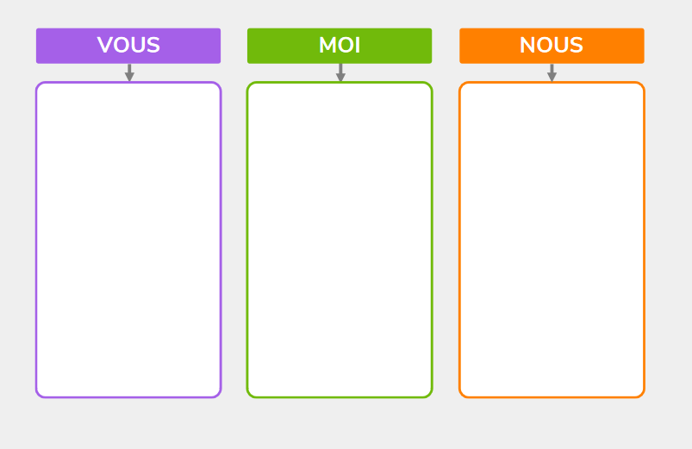
Exercice
1. A l’aide de la liste et des ressources (deux prochaines diapositives), trouvez 3 arguments pour chaque catégorie. 2. Listez vos arguments dans 3 colonnes : vous, moi, nous, Pour vous inspirer, vous pouvez lire l’exemple de Céline, en annexe.

Slide 5
CELINE
Veut devenir comptable dans une PME par exemple.
A réalisé différentes PFMP dans le domaine et d’autres dans des domaines périphériques (ressources humaines, collectivité).
Souhaite s’engager dans une formation professionnalisante de deux ans en brevet de technicien supérieur.
A décidé de sélectionner le mode de formation « initiale » afin de renforcer ses compétences professionnelles et de bénéficier d’expériences en entreprises lors des stages.
Souhaite intégrer le lycée Jean Mermoz de Saint-Louis https://lyceemermoz.com/nos-formations/enseignement-superieur/bts-cg/ car c’est une formation qui peut lui permettre de se former à l’international (Suisse et Allemagne) et qu’elle lui permettra de travailler en équipe au contact de professionnels.
Souhaite par la suite s’engager dans une formation DCG.
Céline pratique le basket depuis 12 ans. Elle a un cursus de bac pro GA ce qui lui a permis d’avoir des notions de gestion, administration et comptabilité. Céline connaît le monde professionnel elle a réalisé 22 semaines de PFMP.
Céline est autonome, rigoureuse et curieuse. Elle aime travailler en équipe et aider ses camarades lorsqu’ils rencontrent des difficultés.

Slide 6
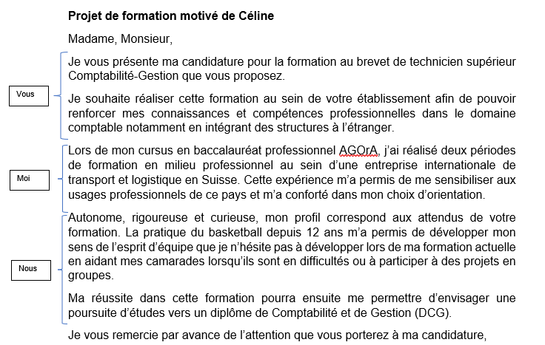

Slide 7
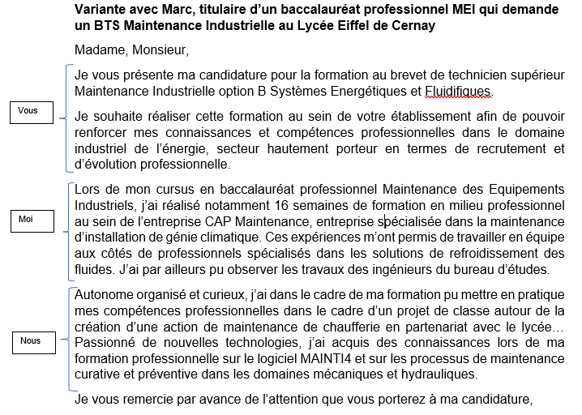

Slide 8
